Slide 1
17级种子班
数字图像处理课设
Week2-softmax总结
队伍成员：张志宇、李勉、刘羿

Slide 2
01
analytic grad推导及验证
CONTENT
02
整体网络结构
03
实验结果及改进

Slide 3



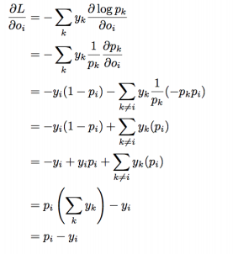
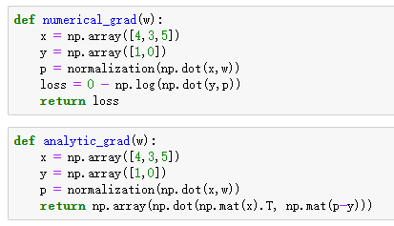
analytic grad推导及验证

Slide 4
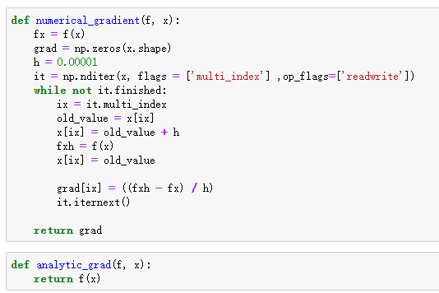
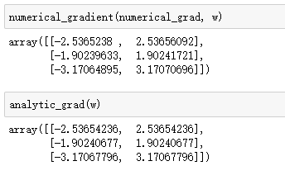
analytic grad推导及验证

Slide 5
整体网络结构
softmax
result
activation function
activation function
10
128
32x32x3
3072
data preprocessor
fully connected layers

Slide 6
实验结果及改进 -- 实验流程
双层softmax分类器
数据处理和增强
网络加深和正则损失
引入激活函数
选择最佳方案训练
Raw
HOG/二值化/PCA
加入隐藏层和正则项
relu、tanh、 sigmoid
5W训练集
1W测试集

Slide 7
实验结果及改进 -- 数据处理
测试基本条件：
用batch_1训练，batch_2测试
2层softmax分类器
结果：
经过各种数据预处理之后准确率均有不同程度的降低，猜测是部分信息丢失导致的，因此最后只对数据做归一化。
数据预处理
归一化(防止溢出)
二值化
Hog
PCA
Notes:
还有

Slide 8
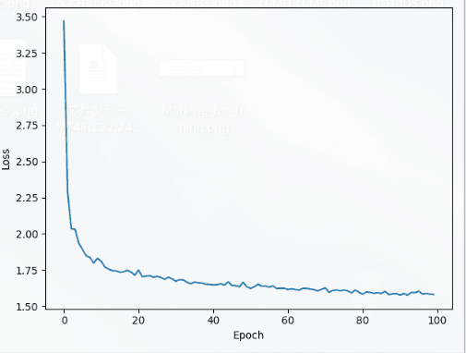
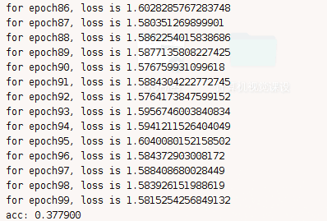
实验结果及改进 -- 网络加深
增加隐藏层
增加网络参数，增强拟合效果
Notes:
还有

Slide 9
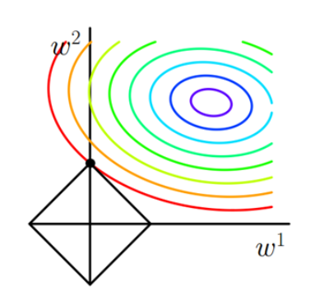
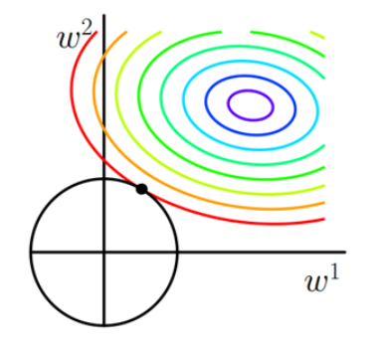


实验结果及改进 -- 正则损失
L1及L2正则化
L1正则化产生稀疏模型
L2正则化防止过拟合
Notes:
网络加深 --- 37%

Slide 10
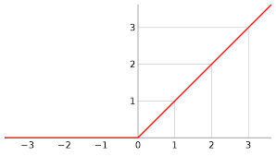
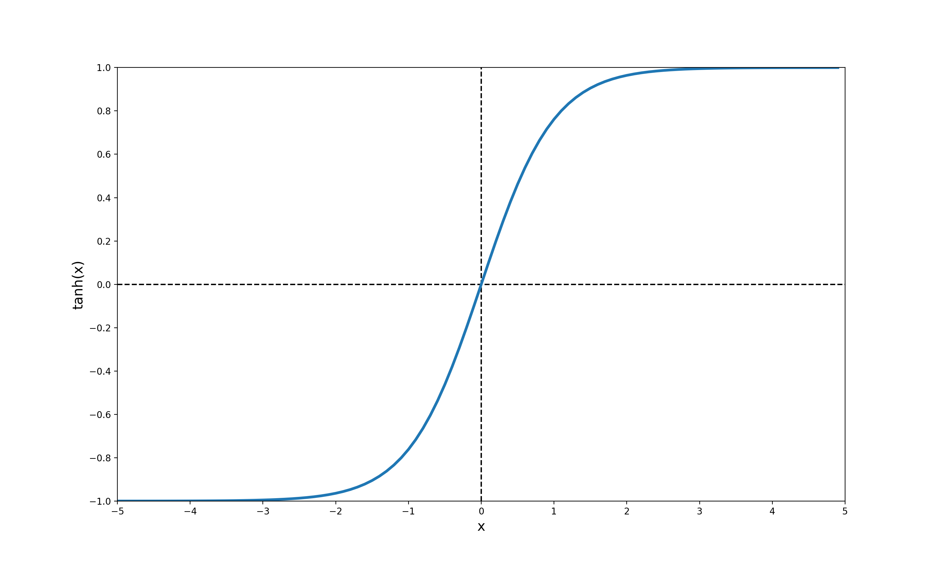

实验结果及改进 -- 激活函数
激活函数
引入非线性性
relu函数
tanh函数

Slide 11
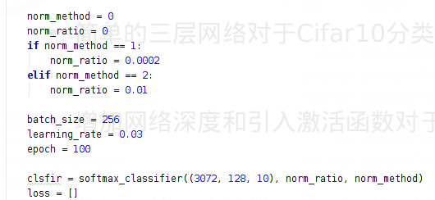
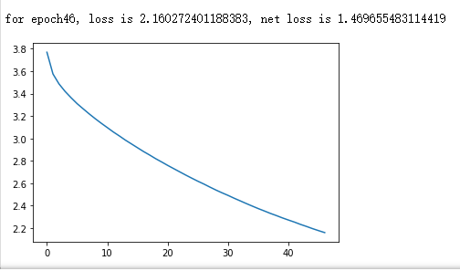
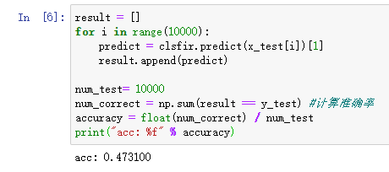
实验结果及改进
实验结果
无正则：52% (100epoch)
L1正则：47% (50epoch)

Slide 12
实验总结
简单的三层网络对于Cifar10分类无法达到很理想效果
增加网络深度和引入激活函数对于实验效果具有较高的提升
数据预处理降低模型效果，推测是处理消除了大量网络能够利用的信息。

Slide 13
Question & Answer

